Slide 1

BILLEDPUSLESPIL
Ideen stammer fra Tenkeskolen i Norge

Slide 2

1/4
Hvad ser du på billedet nu?
Hvad tror du hele billedet vil vise?

Slide 3
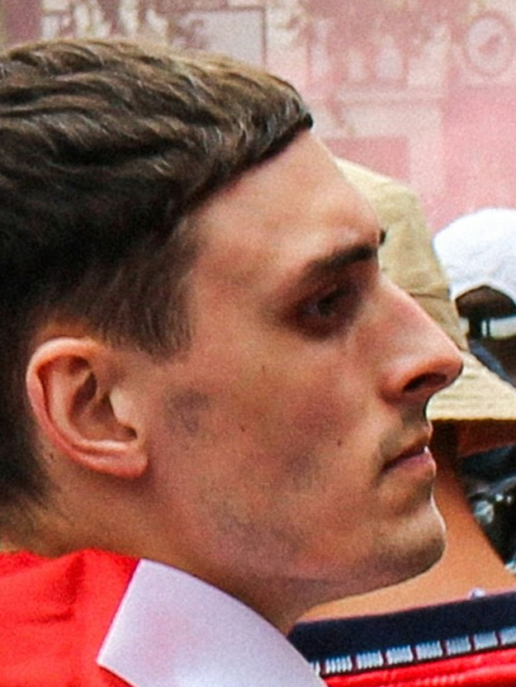
2/4
Hvilke nye ting ser du på billedet?
Hvad tror du hele billedet viser?

Slide 4

3/4
Hvilke nye ting ser du på billedet?
Hvad tror du hele billedet viser?

Slide 5
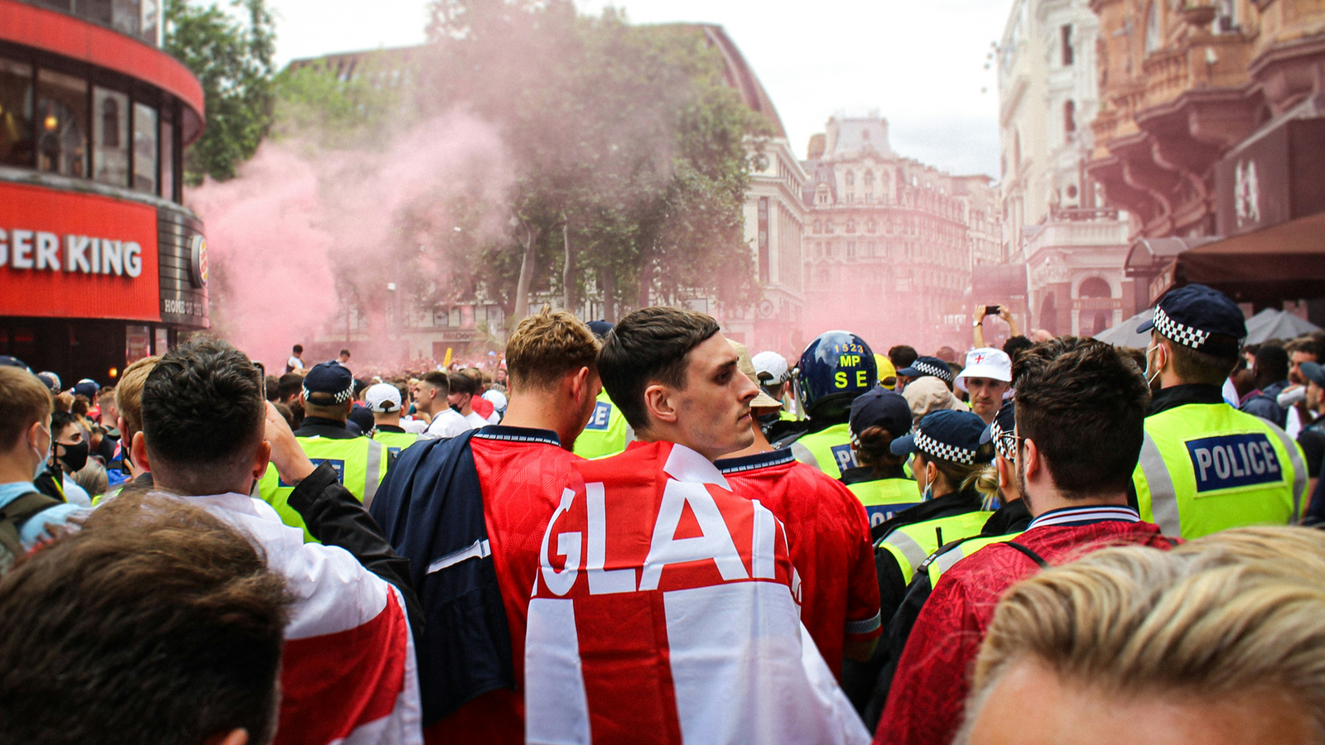
4/4
Viser billedet noget andet eller det samme, som du forestillede dig?
Billede af Eller Kerbey fra Unsplash

